Slide 1
Флагманские управленческие модели Базовые основания
N-Научные основания
P- Прогрессивное мышление
D-Дивергентная продуктивность
Совещание 1 (21.08.19) экспериментальной сети муниципалитетов «ФУМ»

Slide 2
Миссия холдинга
организация партнёрской сети ученых и практиков для проведения исследований и запуска процессов прогрессивного развития сферы образования и культуры

Slide 3
Концептуальные основания организации деятельности Холдинга по развитию образовательных систем
Развитие «мышления роста», умений постановки целеполаганий, прохождения «трудностей».
Повышение уровня эмпатии (моральные способности, эмоциональный интеллект)
Становление дивергентной продуктивности.
Развитие рефлексивных способностей
Формирование высокого уровня концептуального мышления
КАЖДАЯ ПОЗИЦИЯ ВНЕДРЯЕТСЯ ХОЛДИНГОМ ВО ВСЕ ПРОЦЕССЫ ОБРАЗОВАТЕЛЬНОЙ СИСТЕМЫ!
ТОЛЬКО ТОГДА НАЧИНАЕТСЯ РОСТ РЕЗУЛЬТАТИВНОСТИ СИСТЕМ ПО ВСЕМ ПОКАЗАТЕЛЯМ!

Slide 4
У кого за 2018-19 уч.год была динамика достижения в показателях результативности
поставьте в чате
1) По 10 бальной шкале относительно самих себя
2) относительно других систем в Вашем регионе
А – мы по основным показателям в основном выше
Б – мы где то в середине
С - мы по многим показателям ниже

Slide 5
За счет каких процессов, управленческих решений в Вашей системе рост показателей?
1. Напишите в чате несколько основных направлений повышения эффективности деятельности системы
2. Выходите в эфир – поделитесь
(кнопка – выйти в эфир)

Slide 6
В чем причина падения, отсутствия роста показателей?
1. Напишите в чате несколько проблемных зон
2. Выходите в эфир – поделитесь
(кнопка – выйти в эфир)

Slide 7
Начало 2019 -20 уч.года. Ваши основные цели как руководителя?
1. У кого был рост показателей перед ответом пишите букву А.
2. У кого не было серьёзного роста показателей перед ответом пишите букву В.

Slide 8
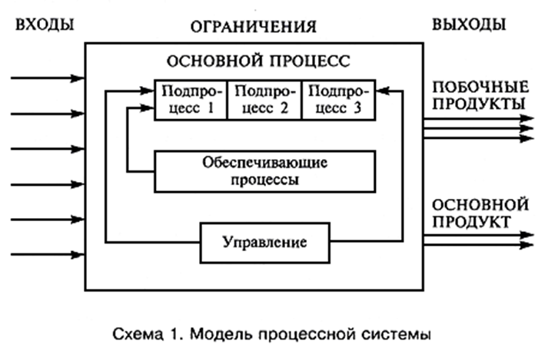
ЛАЙТ-погружение в теорию систем и эффективного менеджмента (секреты успеха руководителя)

Slide 9
Дети, родители
Педагоги
Органы управления
Социальный аспект
(семья, социум)
2) Экономический аспект
(работа)
1) ЕГЭ, предметная составляющая, исполнительность, законопослушность
НА ВЫХОДЕ УСПЕШНОСТЬ ВЫПУСКНИКА
?
ХОЛДИНГ смещает акценты 1 на 2, исследователями доказано зависимость п.1 от п.2
2) Ресурсы личности (см. выше слайд 3, основные в деятельности Холдинга )

Slide 10
Уровень целостности (качество) системы зависит от:
а) целеустремленности, т.е. связи всех элементов с целью;
б) полноты набора компонентов;
в) тесноты взаимосвязи и числа связей между элементами системы;
г) полноты функционирования всех элементов системы.

Slide 11
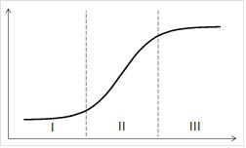
Законы развития систем https://sites.google.com/site/teoriasilnogomyslenia/tosm/zakony-razvitia-sistem
Закон S-образного развития или кривая жизни системы
Все системы возникают, расцветают и увядают
РИС. по оси X время жизни системы, а по оси Y один из основных параметров системы
На каком этапе Ваша система?
Уже на 2 этапе нужны новые цели (ЕДИНЫЕ ДЛЯ ВСЕЙ СИСТЕМЫ).
На 3 этапе сложнее…..

Slide 12
КАКИЕ УПРАВЛЕНЧЕСКИЕ МОДЕЛИ МОГУТ ПОМОЧЬ В РАЗВИТИИ СИСТЕМ?
Основные составляющие
Текущая деятельность (функционал текущий)
Деятельность по развитию системы

Slide 13
Формален
Потерян
Подмена
Неверно
Время жизни проекта
В настоящее время наоборот
Время жизни «продукта» проекта

Slide 14
Руководители делают набор мероприятий!!!!
МЕЧТА!
Рост показателей результативности
Лозунги в документах и делах
ОГРОМНОЕ количество мероприятий….. Не ясно как связаны с целью, как охватывают ВСЕ элементы системы…
Результативность не растет!!!

Slide 15
Как спасать ситуацию….
На основании исследований и анализа деятельности множества образовательных систем сотрудниками Холдинга,
с учетом экспертной оценки ученых (анализа результативных методологических концепций)
выявлены РЕКОМЕНДАЦИИ для повышения эффективности деятельности руководителей в части запуска процессов развития.

Slide 16
! На 1 стратегическом уровне
Связать показатели с основными заявленными направлениями стратегии. ДОБИТЬСЯ понимания КАЖДЫМ элементом системы понимания стратегии (с учетом показателей)

Slide 17
! На 2 тактическом уровне
Создать «портфели процессов» текущей деятельности и сбалансировать ВСЮ ДЕЯТЕЛЬНОСТЬ через систему портфелей «проектов» и «процессов» в соотношении со всеми показателями (см.след.слайд)

Slide 18
! На 3 оперативном уровне
1 этап – внедрение сквозного проекта для всех элементов системы
2 этап – включение каждого элемента в поиск и реализацию проектов развития системы (законы систем, зависимость «качества» от целеустремленности КАЖДОГО)

Slide 19
! На 4 операционном уровне
Система контрольных точек в цифровом наглядном режиме
Система обратной связи по всем основным проектам, «качеству» процессов

Slide 20
! На 1 стратегическом уровне
Связать показатели с основными заявленными направлениями стратегии. ДОБИТЬСЯ понимания КАЖДЫМ элементом системы понимания стратегии (с учетом показателей)
! На 2 тактическом уровне
Создать «портфели процессов» текущей деятельности и сбалансировать ВСЮ ДЕЯТЕЛЬНОСТЬ через систему портфелей «проектов» и «процессов» в соотношении со всеми показателями (см.след.слайд)
! На 4 операционном уровне
Система контрольных точек в цифровом наглядном режиме
Система обратной связи по всем основным проектам, «качеству» процессов
! На 3 оперативном уровне
1 этап – внедрение сквозного проекта для всех элементов системы
2 этап – включение каждого элемента в поиск и реализацию проектов развития системы (законы систем, зависимость «качества» от целеустремленности КАЖДОГО)
МАКСИМАЛЬНЫЙ РОСТ ПОКАЗАТЕЛЕЙ
Сквозной проект + работа каждого над собственным (групповым ) проектом + сбалансированность проектов в портфелях

Slide 21
ПО ЭТИМ НАПРАВЛЕНИЯМ БУДЕТ ВЫСТРОЕНА РАБОТА В СЕТИ ФУМ в 2019-20 уч.году.
1. Бесплатно по основным шагам, с ДЗ, выборочным экспертным анализом, мониторингом, с четким назначением ответственных ПО ВСЕМ ПОТРФЕЛЯМ, ПРОЕКТАМ.
АКЦЕНТ :
- формирование собственного «сквозного проекта» в портфеле «реформирование УЧЕБНОГО ПРОЦЕССА »
- внедрение «сквозного проекта» Холдинга «Переход на блочно-событийные погружения»
Лидерам 2018-19 года - еженедельные голосовые консультации, вебинары

Slide 22
2. Платное сопровождение муниципальной системы
Уровень «Базовый» - индивидуальное сопровождение по основным направлениям Холдинга (стратегические ориентиры, сквозные проекты Холдинга), при условии не менее 90% школ муниципальной системы, 8000р от школы, оплата за 6 месяцев сразу (не возвращается)
Уровень «Продвинутый» - индивидуальное сопровождение в построении собственной модели развития (свои стратегические ориентиры, сквозные проекты), при условии не менее 90% школ муниципальной системы , 20000р от школы, оплата за 6 месяцев сразу (не возвращается)
Уровень «ВИП» - отдельное ведение школы (100000р. Месяц, оплата ежемесячная, предоплата)

Slide 23
1 сквозной проект Холдинга «БЛОЧНЫЕ СОБЫТИЙНЫЕ ПОГРУЖЕНИЯ» как средство повышения результативности учебного процесса
КОНЦЕПТУАЛИЗАЦИЯ УЧЕБНОГО ПРОЦЕССА
СО-БЫТИЕ
1. Явление, фрагмент действительности, имеющее начало, окончание и определенную внутреннюю динамику…;
2. Любой поступок или результат деятельности индивида, оказывающие значительное, иногда определяющее влияние на его будущую судьбу…
Источник: Жмуров В.А. Большая энциклопедия по психиатрии, 2-е изд., 2012 г

Slide 24
Цель 1 Дивергентная продуктивность
Понятие креативности по Дж. Гилфорду (на базе культуры факторного анализа)
«Креативный паттерн проявляется в креативном поведении, включающем такие действия, как изобретения, проектирование, сочинение и планирование. Люди, проявляющие эти типы поведения до заметной степени, признаны как креативные».

Slide 25
Связь креативности и интеллекта
Креативность – как высшее проявление способностей, прежде всего, умственных.
«Креативность и креативная продуктивность простираются намного дальше области интеллекта» Гилфорд
PIZA ????

Slide 26
Креативность – отдельное измерение от IQ
Измерения IQ оказались не успешны для предсказания лидеров и новаторов!!!
Будем вводить новые составляющие мониторинга систем

Slide 27
Дивергентное мышление
Мышление в разных направлениях, мышление вширь.
Не направленное мышление, а способность мыслить в разных направлениях, то есть способность видения других атрибутов объекта
действует везде, где имеет место мышление методом «проб и ошибок» (этот метод – механизм дивергентного мышления)

Slide 28
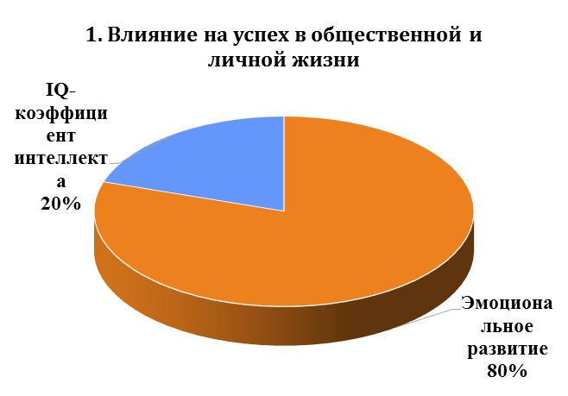
Результаты исследований о влияния уровня эмпатии и на успешность личности и деструктивность поведения
!
!
ЦЕЛЬ 2 – повышение уровня эмпатии
Загвоздкин В.К. старший преподаватель кафедры педагогической психологии и дистанционного обучения, ФГБОУ ВО МГППУ, Москва, Россия.
Фельдштейн Д.И. доктор психологических наук, профессор, вице-президент Российской академии образования, действительный член (академик) РАО, лауреат премий Президента Российской Федерации в области образования и Правительства Российской Федерации в области образования.
Исследование Л.В. Петрушина, кандидат психологических наук, доцент, Рязанский государственный университет имени С.А. Есенина, г. Рязань.
.

Slide 29
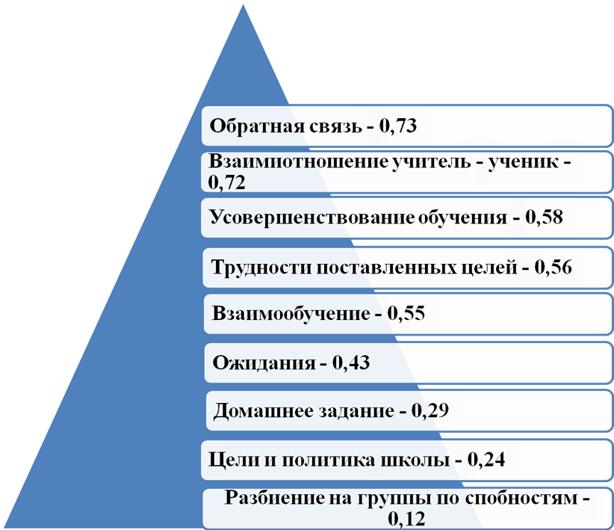
Исследование Джонна Хэтти (профессор образования) влияние на обучение различных методов инноваций (величина эффекта).
ВАЖНЫЕ ФАКТОРЫ – основания для построения модели обучения

Slide 30
БЛОЧНОЕ ПОГРУЖЕНИЕ
ЭТО ТЕМАТИЧЕСКИЙ РАЗДЕЛ УЧЕБНОЙ ПРОГРАММЫ,
ОБЪЕДИНЕННЫЙ СОБЫТИЕМ,
имеющий три целевых вектора в совей структуре:
1) имеющий мотивационное начало для всех категорий детей,
2) максимально вовлекающее в продуктивную деятельность обучающихся относительно поставленных целей как в индивидуальной, так и в групповой форме работы

Slide 31
3) ИМЕЮЩЕЕ АНАЛИТИЧЕСКОЕ ЗАВЕРШЕНИЕ В ТРЕХ составляющих:
а) КОНЦЕПТУАЛИЗАЦИЯ
конструирование ребёнком итоговой обобщающей опорной схемы всего предметного блока в любом удобном для него формате (развитие разных сторон мышления от анализа до синтеза, классификации и концептуализации, закрепление логики предметного материала)
б) РЕФЛЕКСИЯ
обращение внимания субъекта (обучающегося) на самого себя и на своё сознание, в частности, на продукты собственной активности, а также какое-либо их переосмысление(мышление, ответственность)
в) ОБРАТНАЯ СВЯЗЬ
Оценка обучающимся « блочного погружения» в целом, его мнение об организации тематическом блоке, насколько погружение было привлекательным и т.д. (критическое мышление). Обязательна анонимная часть обратной связи. Открытая часть может быть в разных форматах, с сопровождением дискуссии.

Slide 32
Конструирование блочного погружения
Предмет___________________ Общее количество уч. часов (за год) _____ Класс ______
Раздел курса (темы)____________________________________ Количество часов_______
Событие
Цели
2.1 Предметная (П)– (пишем только одну основную)
2.2 Над предметные:
а) развитие дивергентного мышления (ДМ)
Диверге́нтное мышление (от лат. divergere – расходиться) — метод творческого мышления, применяемый обычно для решения проблем и задач. Заключается в поиске множества решений одной и той же проблемы.
б) эмпатии (Э).
Эмпатия (от греч. empatheia — сопереживание) — индивидуально-психологическое свойство человека, характеризующее его способность к сопереживанию, сочувствию, постижению эмоционального состояния других людей.
ВНИМАНИЕ! В настоящее время на данном этапе делаем акцент ТОЛЬКО на эти цели! В матрице отмечаем только ДМ и Э

Slide 33
№ п/п | Основные разделы | Описание содержания | Дивергентное мышление (ДМ) (отметить фрагменты деятельности, направленной на формирование дивергентного мышления буквами ДМ и примерный процент вовлеченных в его выполнение) | Эмпатия (Э) (отметить фрагменты деятельности, направленной на повышение уровня эмпатии буквой Э и примерный процент вовлеченных в его выполнение)
1. | Мотивационное начало «Включение интереса» к деятельности на учебных занятиях у разных групп обучающихся
2. | Продуктивная деятельность Максимальное вовлечение детей в продуктивную деятельность (интеграция двух видов деятельности: групповой и индивидуальной) Завершается предметной диагностикой разного формата. | …… ….. …. Задание «А» | ….. ….. Задание «А» - ДМ, 20%

Slide 34
3. | 3. Аналитическое завершение
 | а) КОНЦЕПТУАЛИЗАЦИЯ конструирование ребёнком итоговой обобщающей опорной схемы всего блока в любом удобном для него формате | Приветствуется дивергентный подход – несколько вариантов схем от ребенка (тезисная, знаковая, художественная и т.д.) ВНИМАНИЕ! Здесь идет только контурное обобщение всех разделов, основных частей учебного материала блока, для развития мышления в части анализа и синтеза

Slide 35
 | б) РЕФЛЕКСИЯ ребенком собственной деятельности | ВНИМАНИЕ! Рефле́ксия— это обращение внимания субъекта на самого себя и на своё сознание, в частности, на продукты собственной активности, а также какое-либо их переосмысление. Требование общее! После каждого «блочного погружения» каждым учеником проводится обязательная анонимная оценка собственного участия, активности во время «блочного погружения» по 10-бальной шкале. «Оцени собственное участие, активность в данном погружении по 10-бальной шкале____» Кроме того можно применить собственную форму для рефлексии, в том числе с проговариванием несколькими детьми вслух собственной самооценки для общего обсуждения (развитие коммуникативной компетенции).
Новый разворот!!
из теории «мышление роста»
в 2019-20гг

Slide 36
 | в) ОБРАТНАЯ СВЯЗЬ от ребенка (его мнение о тематическом блоке). Минимально – на сколько интересно было на уроке. Максимально – соотношение собственной оценки учителем урока с оценкой ребенком. Работа над разрывом в соотношении оценок. | Требование общее! После каждого «блочного погружения» каждым учеником проводится обязательная анонимная оценка насколько им понравилось погружение по 10-бальной шкале. «Оцени насколько тебе понравилось данное погружение по 10-бальной шкале____» Кроме того можно применить собственную форму для обратной связи, в том числе с проговариванием несколькими детьми вслух собственной оценки для общего обсуждения (развитие коммуникативной компетенции).

Slide 37
Организовать работу всего коллектива по переходу на БСП.
Математика 7А класс | СОБЫТИЕ 1 «Марафон…» | СОБЫТИЕ 2 «Семейный бизнес…» | …… | Могут быть межпредметные события
175 часов | 8 часов | 12 часов | 5 часов…….
 | Тема 1,2,3 | Тема 4,5,6,7 | Тема 8
РУССКИЙ ЯЗЫК 7А класс | СОБЫТИЕ 1 «Явление любви…» | СОБЫТИЕ 2 «Познай себя…» | …… | Могут быть межпредметные события
175 часов | 8 часов | 12 часов | 5 часов…….
 | Тема 1,2,3 | Тема 4,5,6,7 | Тема 8

Slide 38
ВАЖНО!! ОБРАТНАЯ СВЯЗЬ ПО КАЖДОМУ ПОГРУЖЕНИЮ
Цифровой портал, где после каждого погружения КАЖДЫЙ ребенок оценивает по 10 бальной шкале погружение и есть средний показатель
ЭТО СЛОЖНО ВНЕДРИТЬ, НО ЭТО РЕЗУЛЬТАТИВНО!
ЭТО СЛОЖНО ВНЕДРИТЬ, НО ЭТО СНИМАЕТ СУБЬЕКТИВИЗМ В ОЦЕНКЕ КАЧЕСТВА РАБОТЫ УЧИТЕЛЯ, ПЕРЕМЕЩАЕТ АКЦЕНТ С УПРАВЛЕНСКОГО КОНТРОЛЯ, НА ОЦЕНКУ ПОТРЕБИТЕЛЯ УСЛУГИ!

Slide 39
В понедельник дать ответ
Остаетесь ли в сети ФУМ и в каком режиме
на почту ИГОРЯ АНАТОЛЬЕВИЧА!

Slide 40
ИМИДЖ…. РУКОВОДСТВО+ РОДИТЕЛИ, СОЦИУМ
СМИ
САЙТ
СОЦ СЕТИ
АВГУСТОВСКИЕ КОНФЕРЕНЦИИ
ВСЕ СОВЕЩАНИЯ, ПЕДСОВЕТЫ…
РОДИТЕЛЬСКИЕ СОБРАНИЯ
(В ТОМ ЧИСЛЕ ОН ЛАЙН)…..
ЗАКОН МЕНЕДЖМЕНТА – СЕТЬ, КАК ПРАВИЛО, КОНКУРЕТНЕЕ ОТДЕЛЬНЫХ ОРГАНИЗАЦИЙ!

